Slide 1
Podio
Ferramenta para gerenciamento de projetos

Slide 2
Podio trabalha com você da maneira que você quiser!
Desde a estruturação de um projeto até organizar sua equipe. O Podio pode lhe ajudar a concluir as tarefas ou crescer com você para centralizar todo o trabalho em um único lugar.
Podio pode ser usado como Gerenciamento de projetos, CRM, Intranet Social, Planejamento e Desenvolvimento de produtos, Gerenciamento de fluxo de trabalho, Colaboração, Gerenciamento de equipes entre outras funcionalidades.

Slide 3
Gerenciamento de Projetos
Para manter a equipe produtiva, o Podio organiza todos os prazos de entrega, arquivos e conversas do projeto em um único lugar. Você obtém a visão geral necessária sem complicações,‎ enquanto sua equipe se mantém concentrada no trabalho.
Relatórios: É só escolher a visão geral que seja melhor para você e crie relatórios que te mantenham informado do progresso.
Personalização: Podio vem com a promessa de que a ferramenta seja completamente personalizável, para que você não tenha que mudar sua forma de trabalhar para se adaptar ao software.

Slide 4
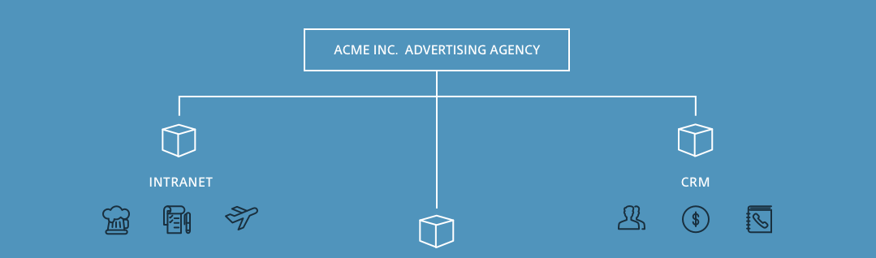
Usando o Podio
Exemplo: Jenny, uma gerente de projetos, introduziu o Podio na sua agência de publicidade (vamos chamá-la Acme Inc).

Slide 5
Usando o Podio
Projetos
Esta ferramenta define a estrutura de cada projeto e ajuda Jenny a ver rapidamente o status e os resultados relacionados. Também lhe dá uma visão geral de outro projetos dentro da sua equipe.

Slide 6
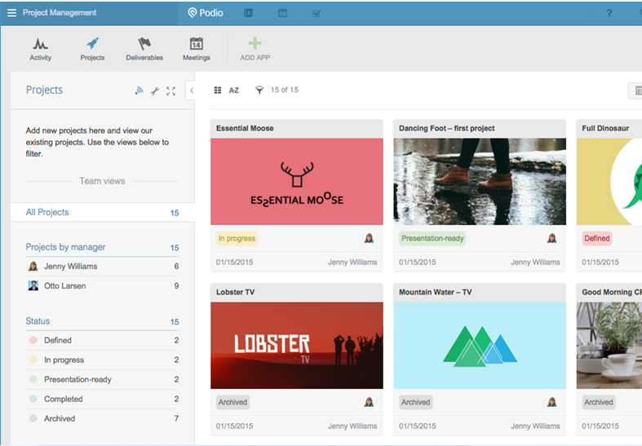

Slide 7
Usando o Podio
Entregas
Para cada projeto, Jenny divide o trabalho em subprojetos. Isso ajuda que a equipe mantenha o controle de cada tarefa individual e ao mesmo tempo permite que Jenny tenha uma visão completa do trabalho.

Slide 8
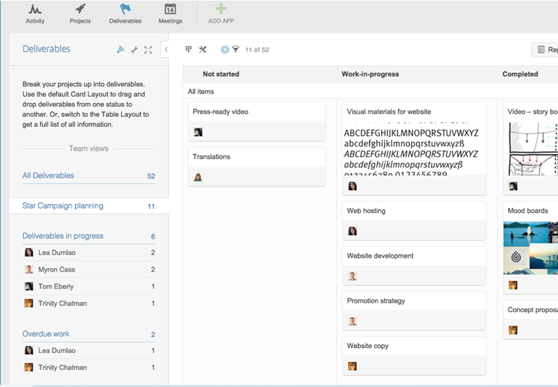

Slide 9
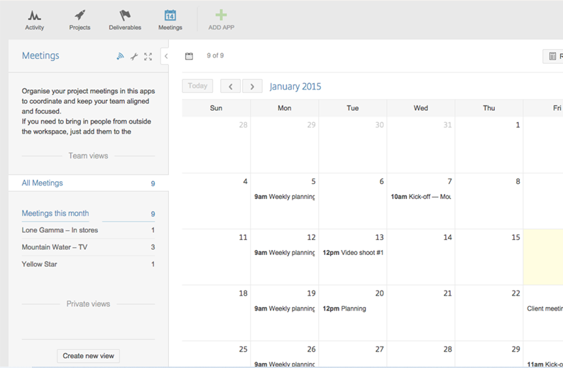
Usando o Podio
Reuniões:
As reuniões de Jenny são automaticamente adicionadas ao seu calendário e incluem a localização, a hora e a programação‎ do dia. Podem estar vinculadas a entregas ou projetos para que o material relevante esteja sempre a um clique.

Slide 10
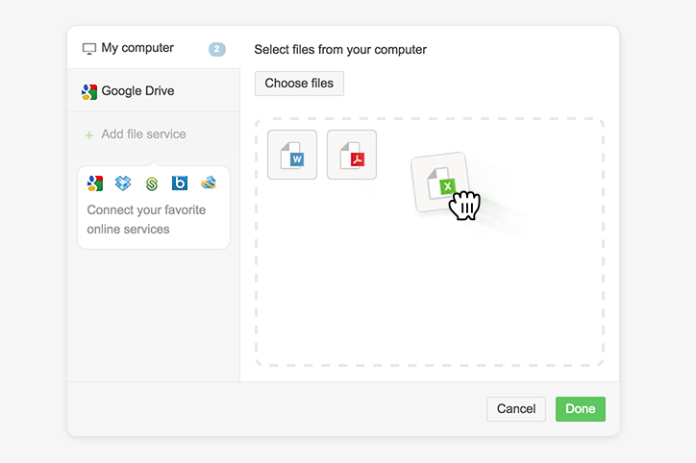
Usando o Podio
Arquivos: Você pode adicionar arquivos a quase tudo no Podio, integrando-se convenientemente a serviços como Google Drive e Dropbox.

Slide 11
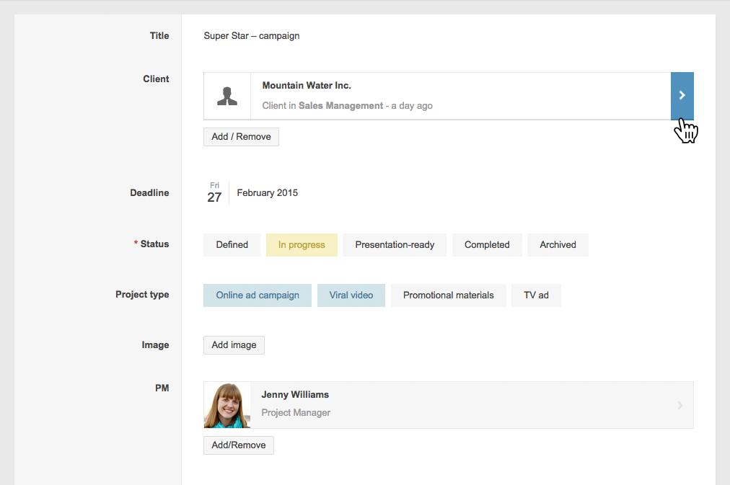
Usando o Podio
Relação: Todo projeto é relacionado a um cliente, o que torna fácil para Jenny procurar por comunicados passados e resultados relativos ao seu cliente atual.

Slide 12
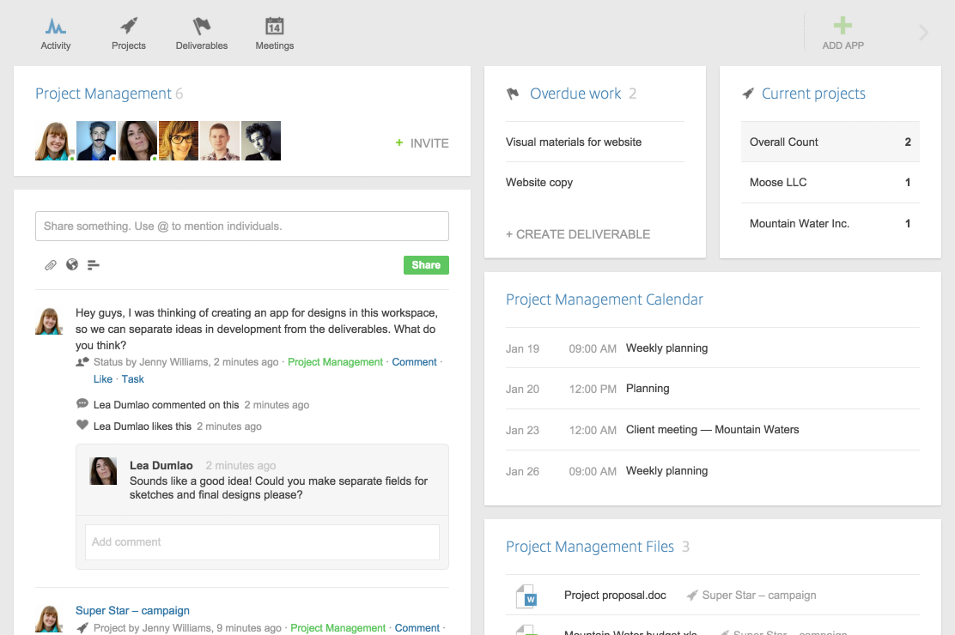
Usando o Podio
Área de trabalho: Jenny usa o painel da área de trabalho para obter uma visão geral rápida sobre o desempenho da sua equipe. Ele mostra as últimas atualizações, os trabalhos em andamento e destaca as tarefas atrasadas.

Slide 13
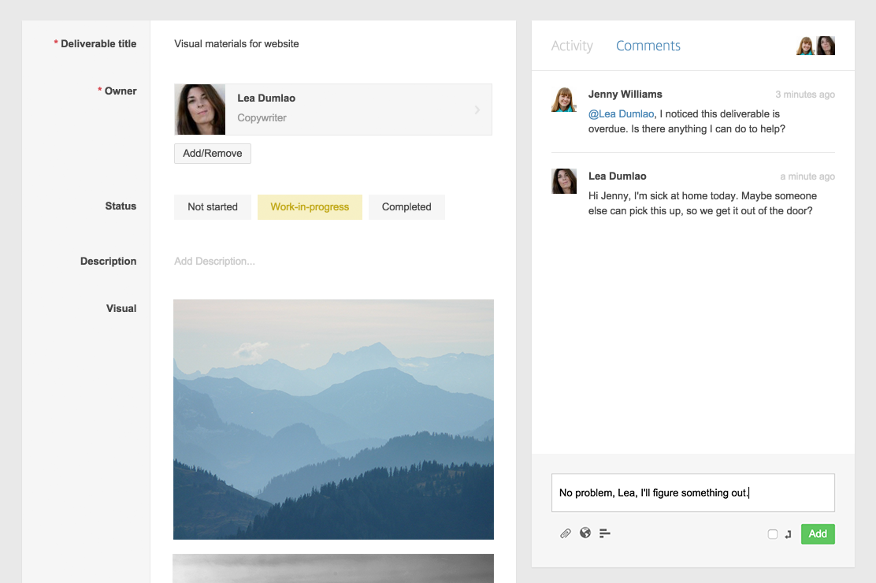
Usando o Podio
Ela pode acessar diretamente uma das entregas atrasadas e postar um comentário para perguntar o que está impedindo sua conclusão.

Slide 14
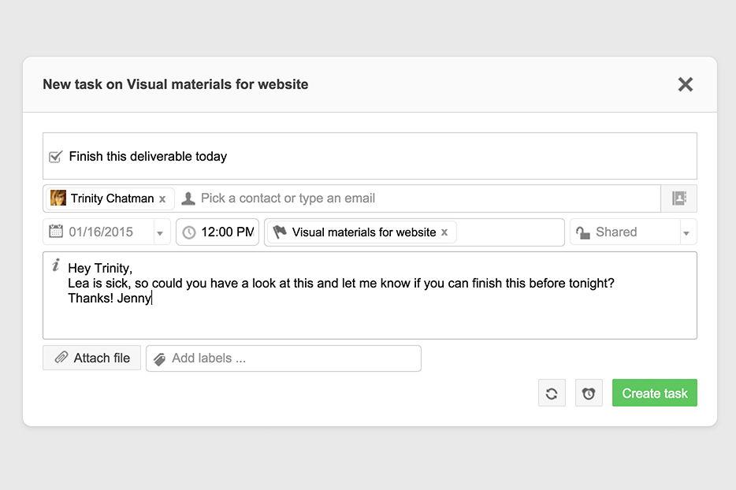
Usando o Podio
Pode solicitar que outro membro possa fazer a entrega, Jenny pode designar uma tarefa para o seu colega, James, bem na entrega atrasada, para que ele saiba qual é a tarefa em questão.

Slide 15
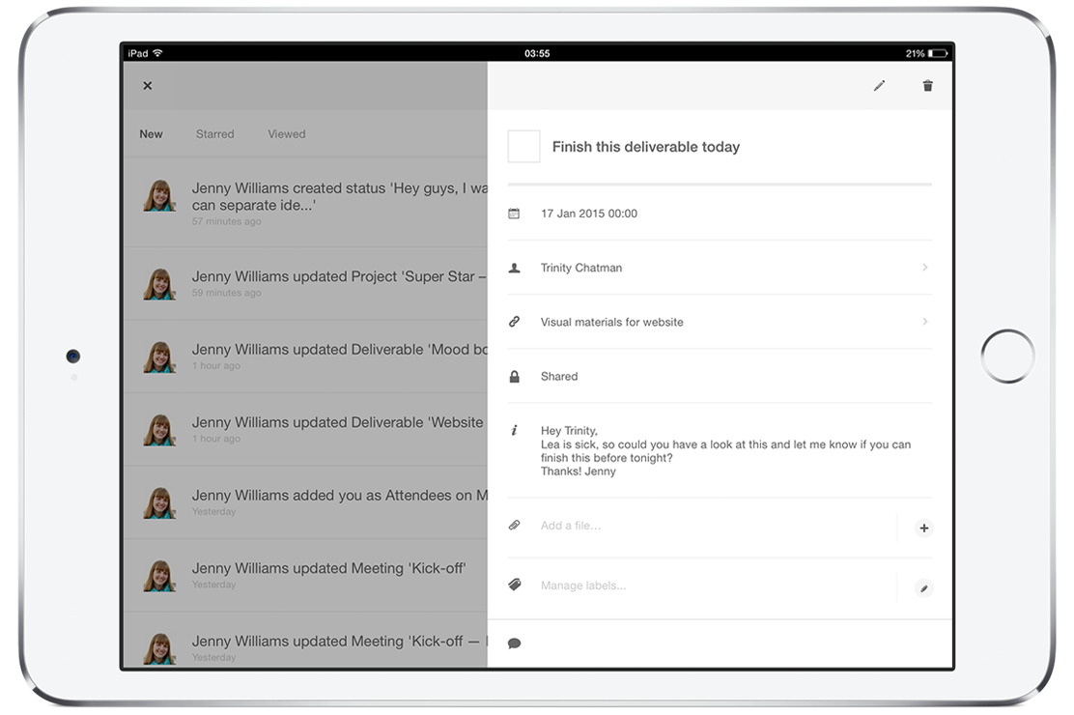
Usando o Podio
No app mobile, James será notificado sobre sua nova tarefa imediatamente. A entrega em questão está conectada a ela, para que Jenny seja notificada automaticamente e possa conferi-la quando a tarefa for concluída.

Slide 16
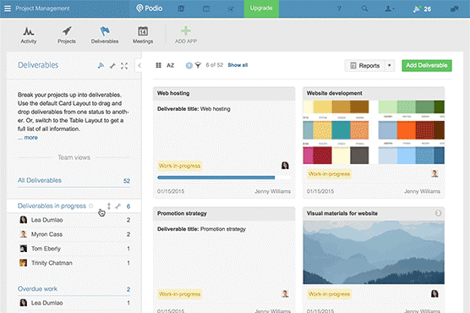
Usando o Podio
Durante a reunião eles discutem o progresso de cada membro do grupo filtrando as entregas por responsável na aba de Entregas.

Slide 17
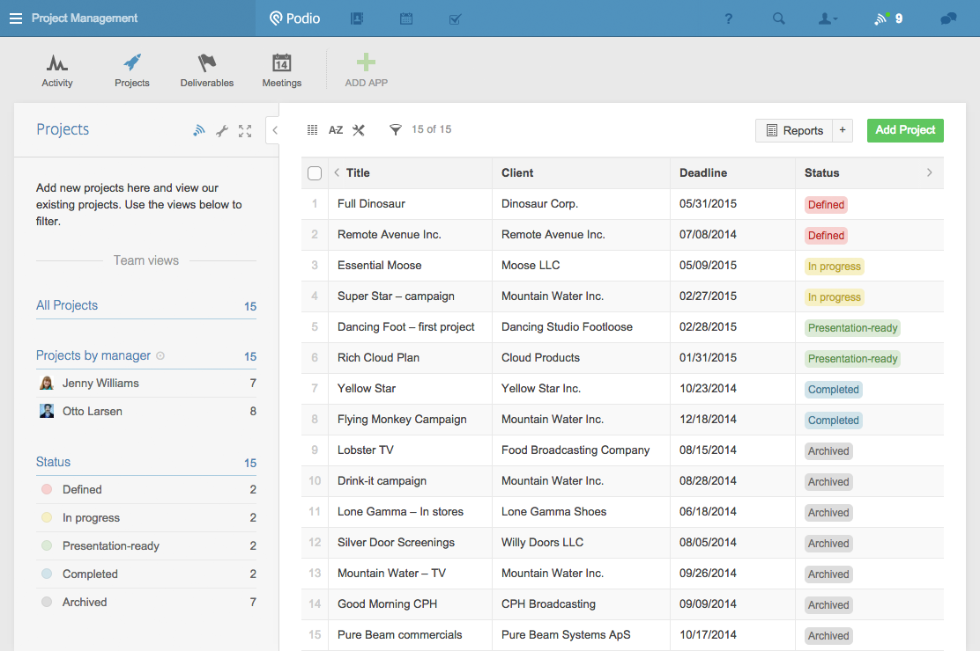
Usando o Podio
Quando o projeto é concluído, todo o trabalho e a comunicação fica armazenada como referência. Com o armazenamento ilimitado, você nunca ficará sem espaço.

Slide 18

Empresas que usam a ferramenta

